Slide 1
博士后学术交流
三元氢化物的高压结构及其性质的理论研究
报告人：师 兰 婷
合作导师：王 保 田
部门：中子科学部
时间：2022.06.30

Slide 2
目录
研究背景
研究方法
研究内容
研究总结
致谢
1
2
3
4
5

Slide 3
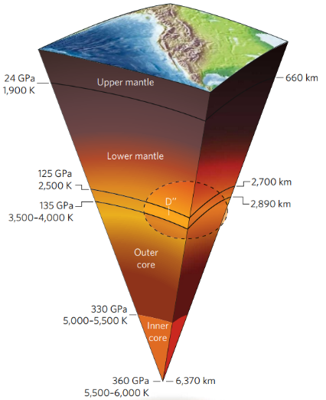
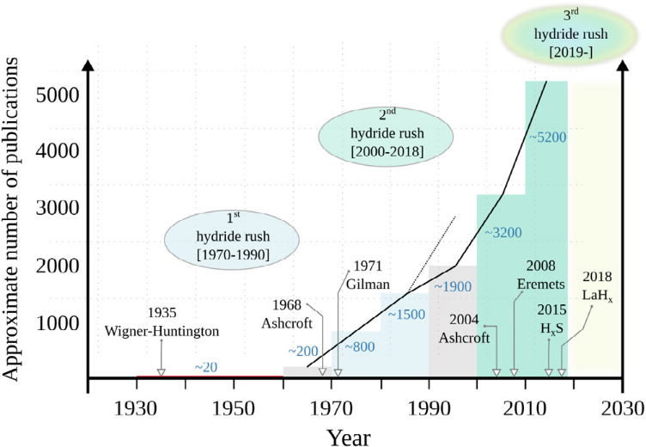
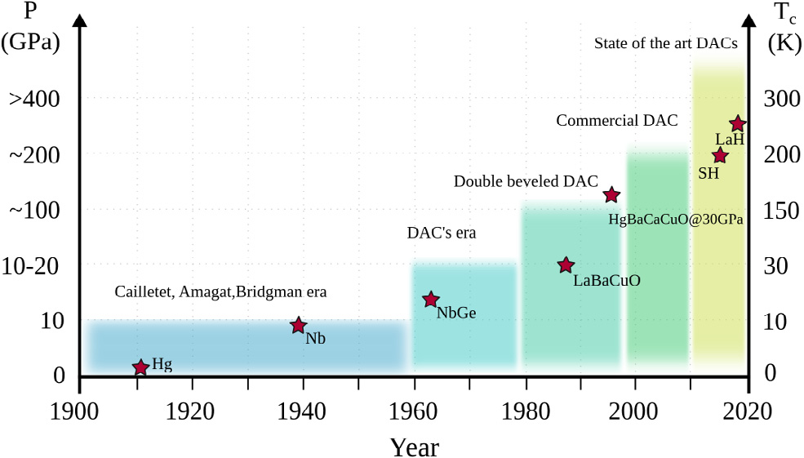
研究背景
高压物理-----超导
地球内部组成及其对应的压强和温度
Nature, 2008, 451: 269-270
高压压强与超导转变温度的进展
Phys. Rep., 2020, 856: 1-78
每十年在氢化物领域发表论文的大约数量
Phys. Rep., 2020, 856: 1-78
氢化物是潜在的高温超导体，是目前最有潜力的室温超导的候选材料之一，但是过高的稳定压力是其应用的主要局限和瓶颈
元素超导体在元素周期表中的分布
Phys. Rep., 2020, 856: 1-78
二元氢化物超导体在元素周期表中的分布
Phys. Rep., 2020, 856: 1-78

Slide 4
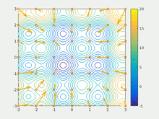
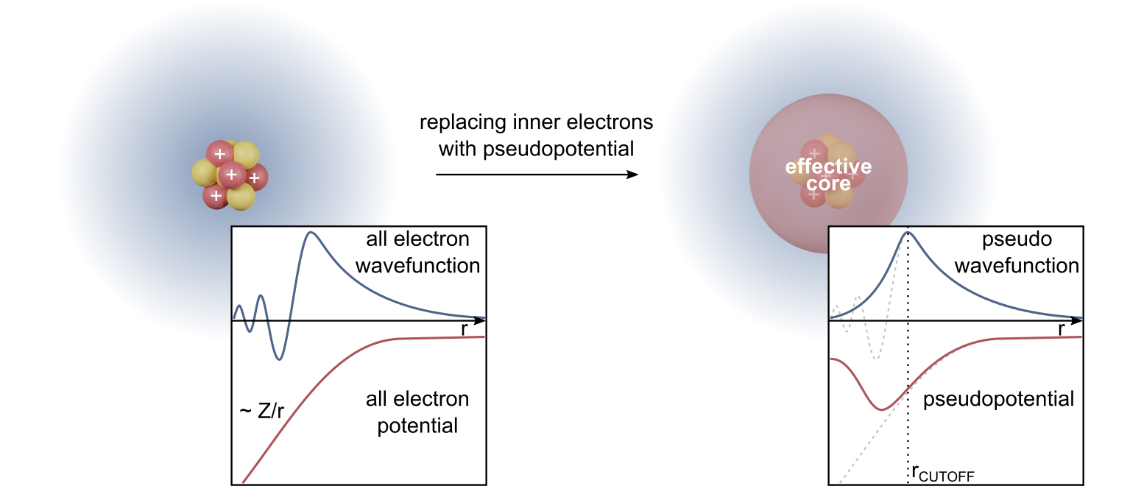
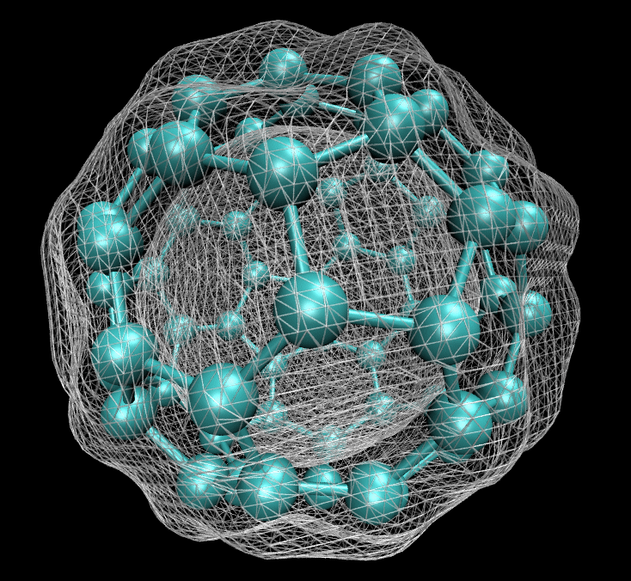
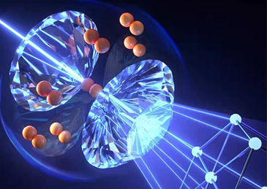
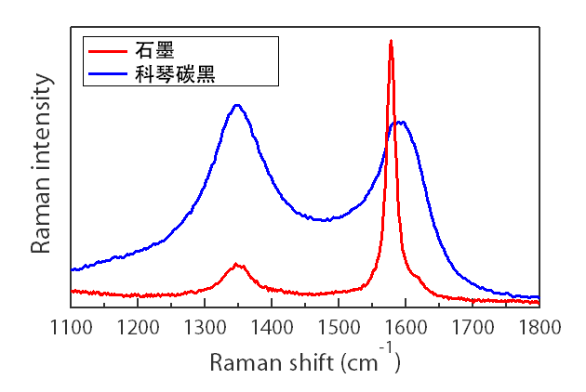
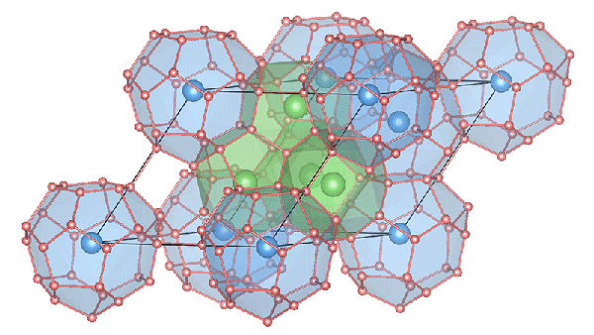
研究方法
结构搜索+第一性原理计算
粒子群优化算法
密度泛函理论
电子密度
能量
振动性质
超导性质

Slide 5
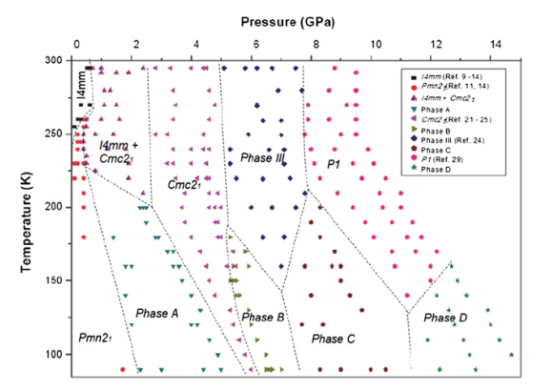
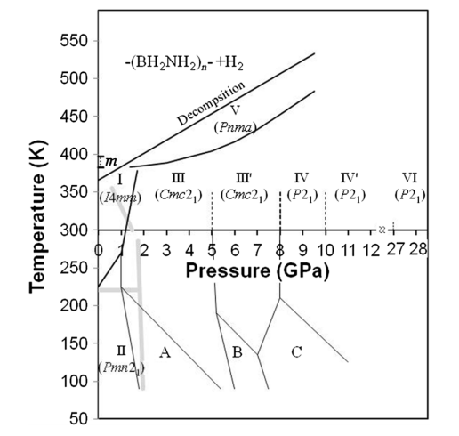
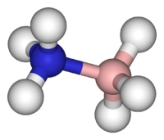
研究内容
1、氨硼烷的结构相变
研究现状
实验上未解析出低温高压相结构
氨硼烷(NH₃BH₃, AB)
氨硼烷的温度压力相图
Int. J. Hydrogen Energ., 2013, 38: 4628
氨硼烷的温度压力相图
Chin Sci Bull., 2014, 59: 5227
结构搜索结果
P6₃mc
Pmn2₁
P2₁(Z=2)
P2₁(Z=4)
C2/m
P2₁/m

Slide 6
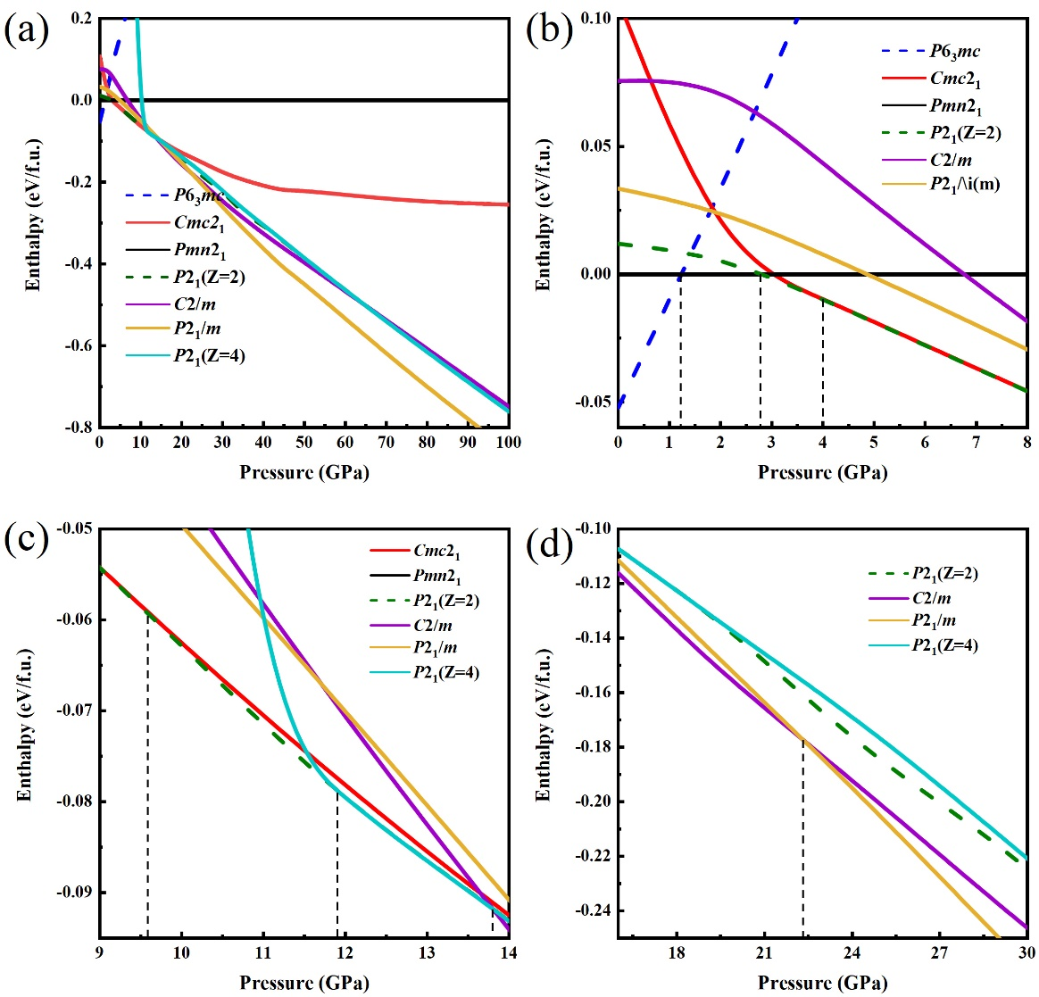
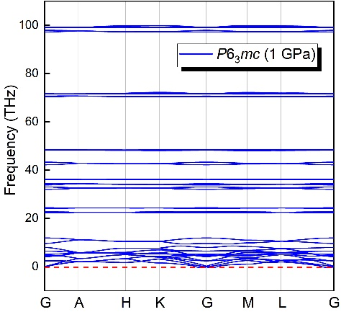
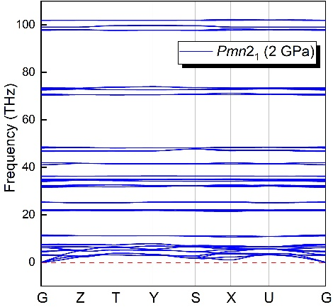
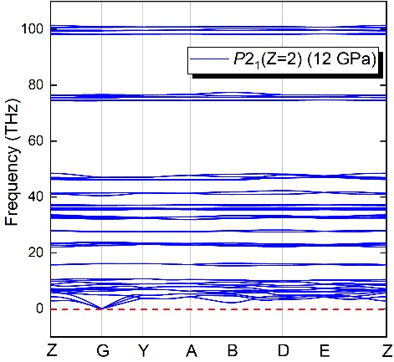
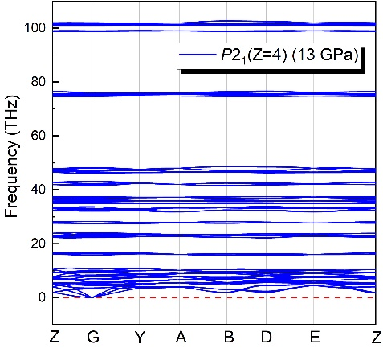
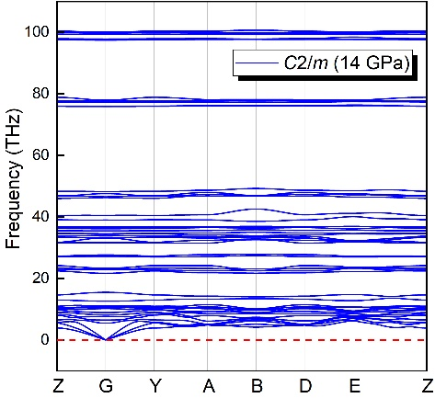
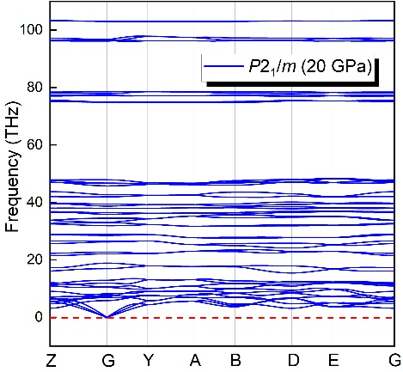
研究内容
1、氨硼烷的结构相变
结构稳定性
氨硼烷的焓差图
1.23 GPa
2.77 GPa
11.9 GPa
P6₃mc
Pmn2₁
P2₁(Z=2)
P2₁/m
22.3 GPa
C2/m
13.8 GPa
P2₁(Z=4)
氨硼烷各高压相的声子谱

Slide 7
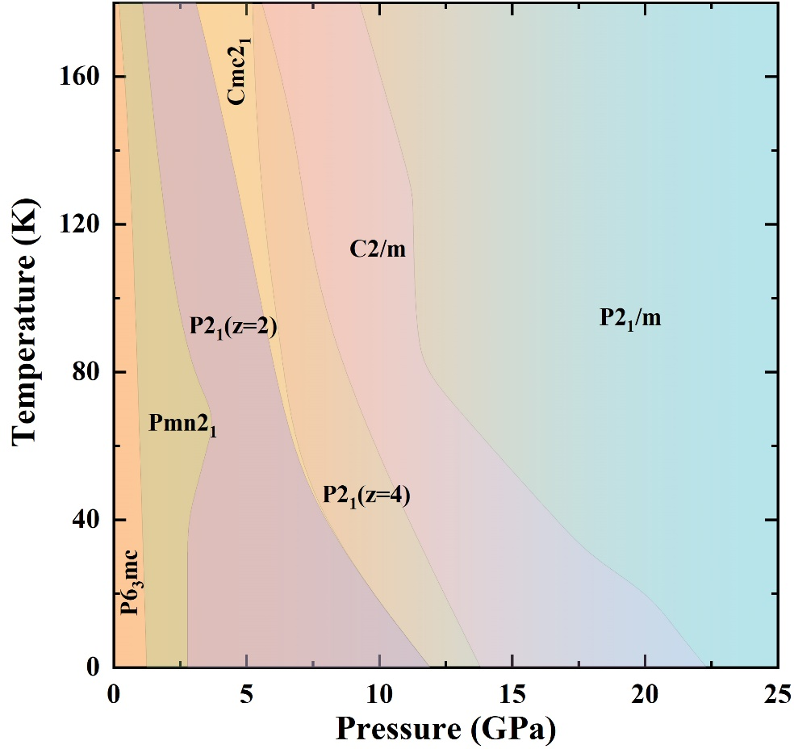
研究内容
1、氨硼烷的结构相变
温度压力相图与拉曼振动
随着压强的增加，拉曼锋明显的产生和消失
随着压强的增加B-H键的增强和N-H键的减弱
实验光谱来源于 Int. J. Hydrogen Energ., 2013, 38:4628
四个相与实验的拉曼光谱吻合较好

Slide 8
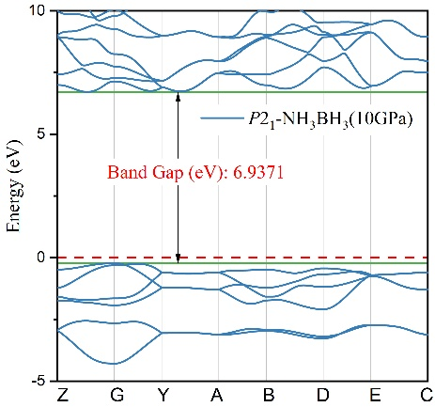
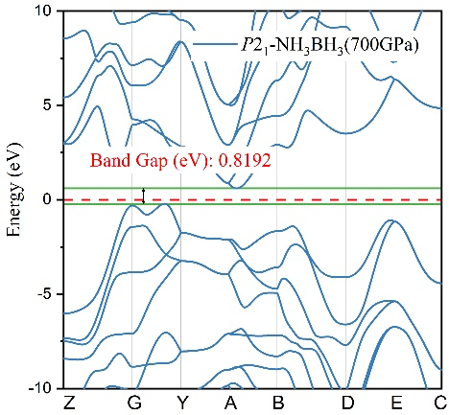
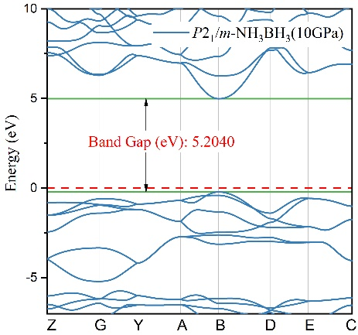
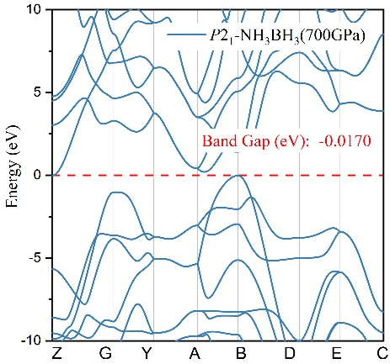
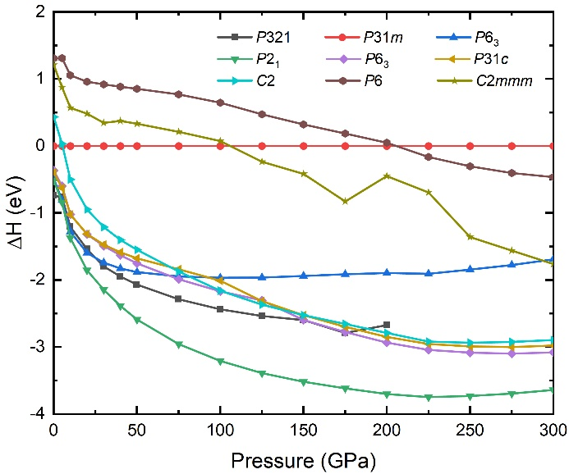
研究内容
2、氨硼烷的金属化
氨硼烷金属化
氨硼烷的两个高压相的能带
氨硼烷的高压相的带隙会随着压力增大而逐渐闭合
氨硼烷的金属化所需要的压强很高、接近700 GPa
氨硼烷混氢结构搜索
P2₁-AB(H₂)₃结构图
保持了与纯氨硼烷的高压相一致的对称性
氨硼烷分子呈现层状分布
AB(H₂)₃的焓差图

Slide 9
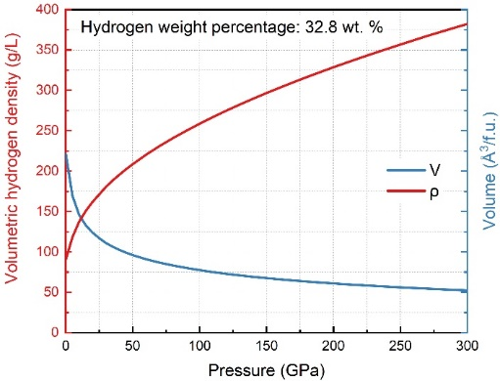
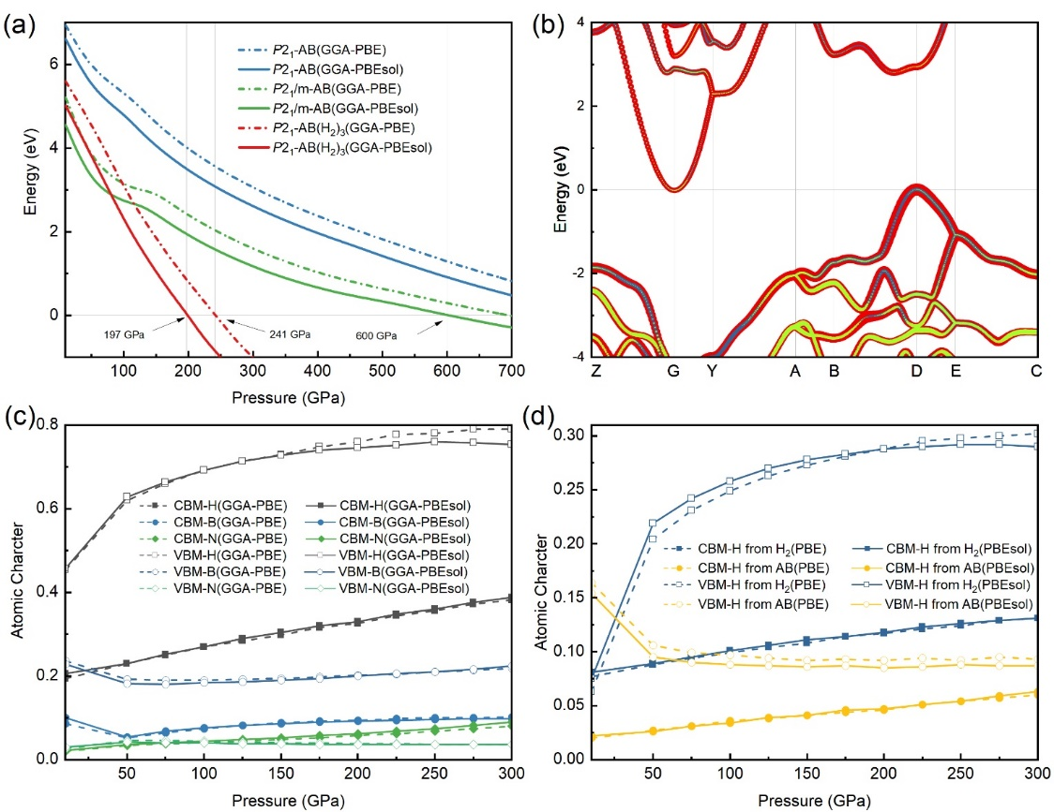
研究内容
2、氨硼烷的金属化
物理性质及金属化
储氢量随压强的变化
AB分子层夹角随压强的变化
双氢键中键长与键角的关系
双氢键键长键角的关系
(a) 带隙随压强的变化；(b)200 GPa下AB(H₂)₃的能带；(c)N、B、H原子在CBM和VBM的贡献随压强的变化；(d)不同H的贡献随压强的变化
质量储氢密度大大的增加，且在整个压力范围内都比较稳定
氢分子和氨硼烷分子之间的双氢键是在较低压力下稳定该材料的主要原因
金属化压力大大降低，呈现半金属状态
金属化的主要原因是额外添加的氢分子

Slide 10
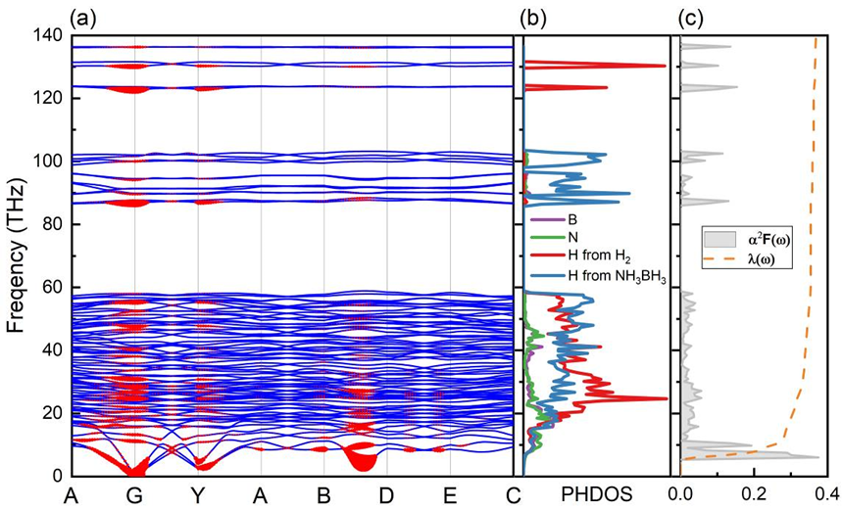
研究内容
2、氨硼烷的金属化
超导性质
(a) P2₁AB(H₂)₃在210 GPa下的声子谱，其中红色的小圆点为电声耦合强弱的投影；(b)声子分态密度；(d)谱函数以及其积分电声耦合常数

Slide 11
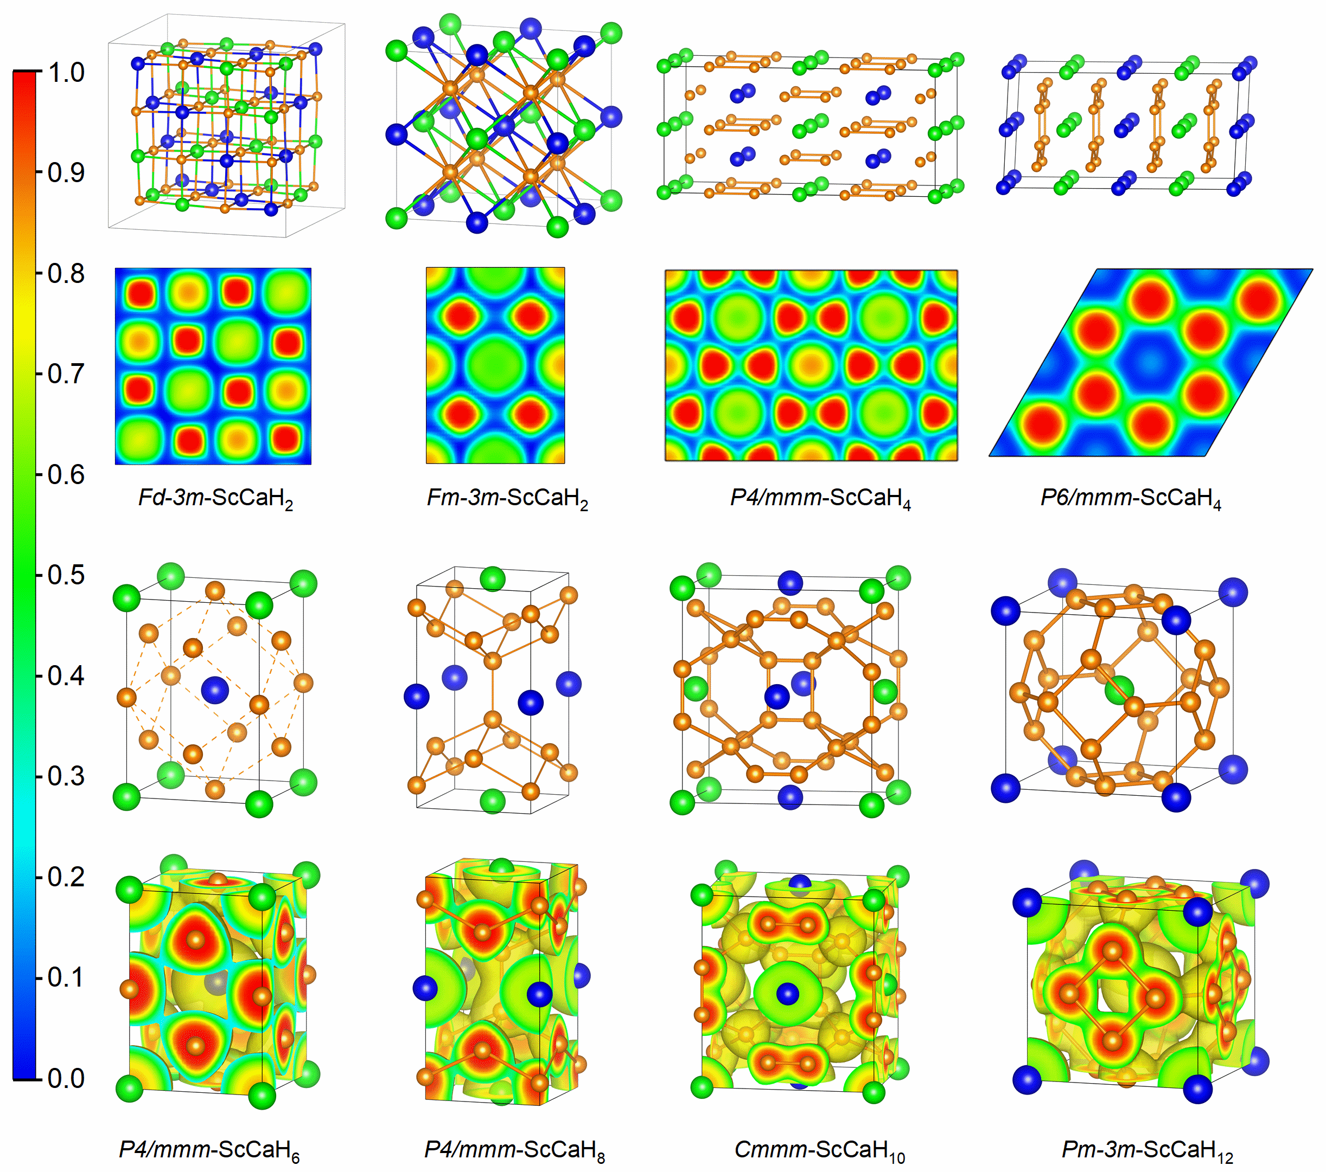
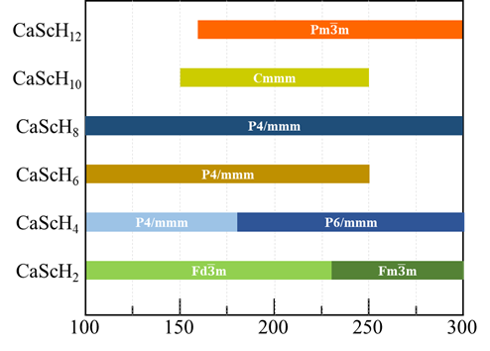
研究内容
3、碱土/稀土金属体系的结构与超导性质研究
结构特征
稳定性
在100-300 GPa范围内ScCaH_{2n}(n=2-6)的凸包图
Sc-Ca-H体系的结构与其电荷局域密度图
得到了Sc-Ca-H体系的一系列结构以及稳定性范围
氢亚晶格逐渐形成氢笼
Pressure (GPa)
在100-300 GPa范围内ScCaH_{2n}(n=2-6)的一维相图

Slide 12
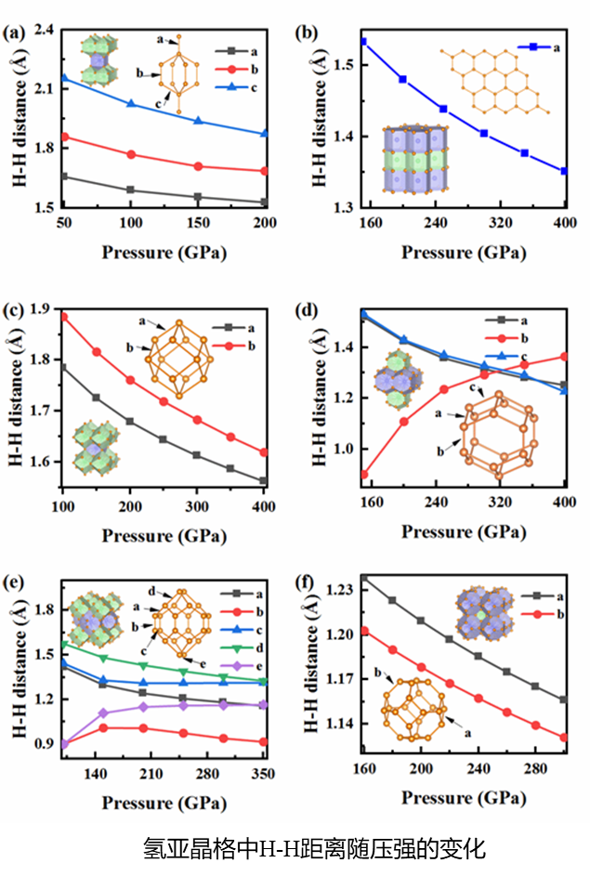
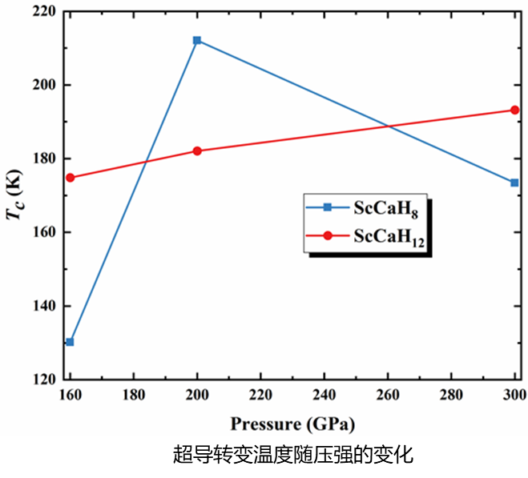
研究内容
3、碱土/稀土金属体系的结构与超导性质研究
System | Pressure (GPa) | T_{c} (K)
ScCaH₂ | 250 | 31
ScCaH₄ | 150 | 15
ScCaH₄ | 200 | 2
ScCaH₆ | 200 | 57
ScCaH₈ | 160 | 130
 | 200 | 212
 | 300 | 173
ScCaH₁₀ | 300 | 68
ScCaH₁₂ | 160 | 175
 | 200 | 182
 | 300 | 193

Slide 13
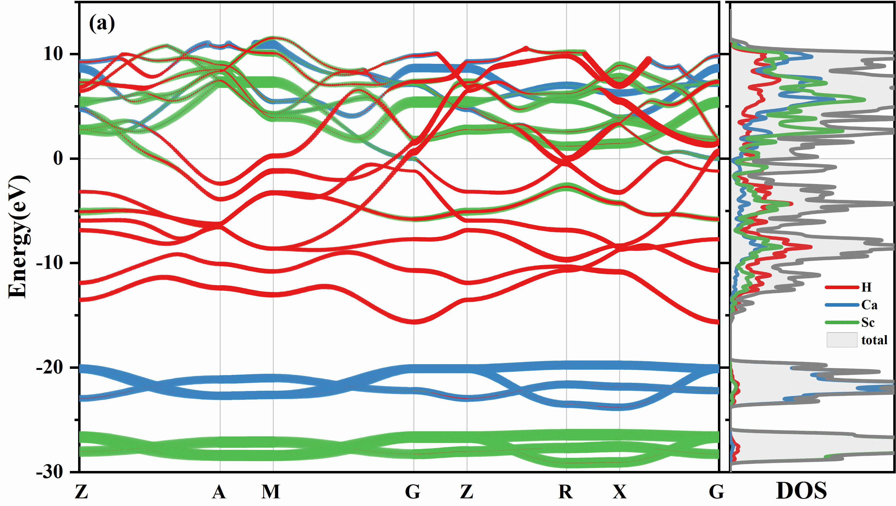
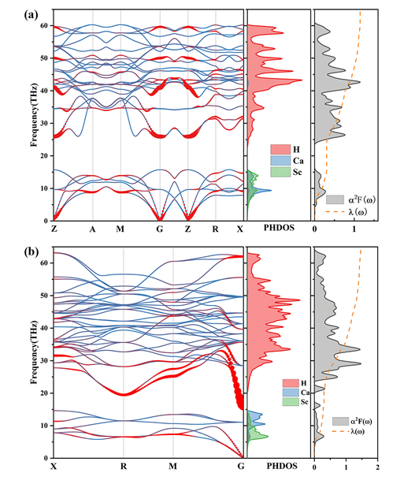
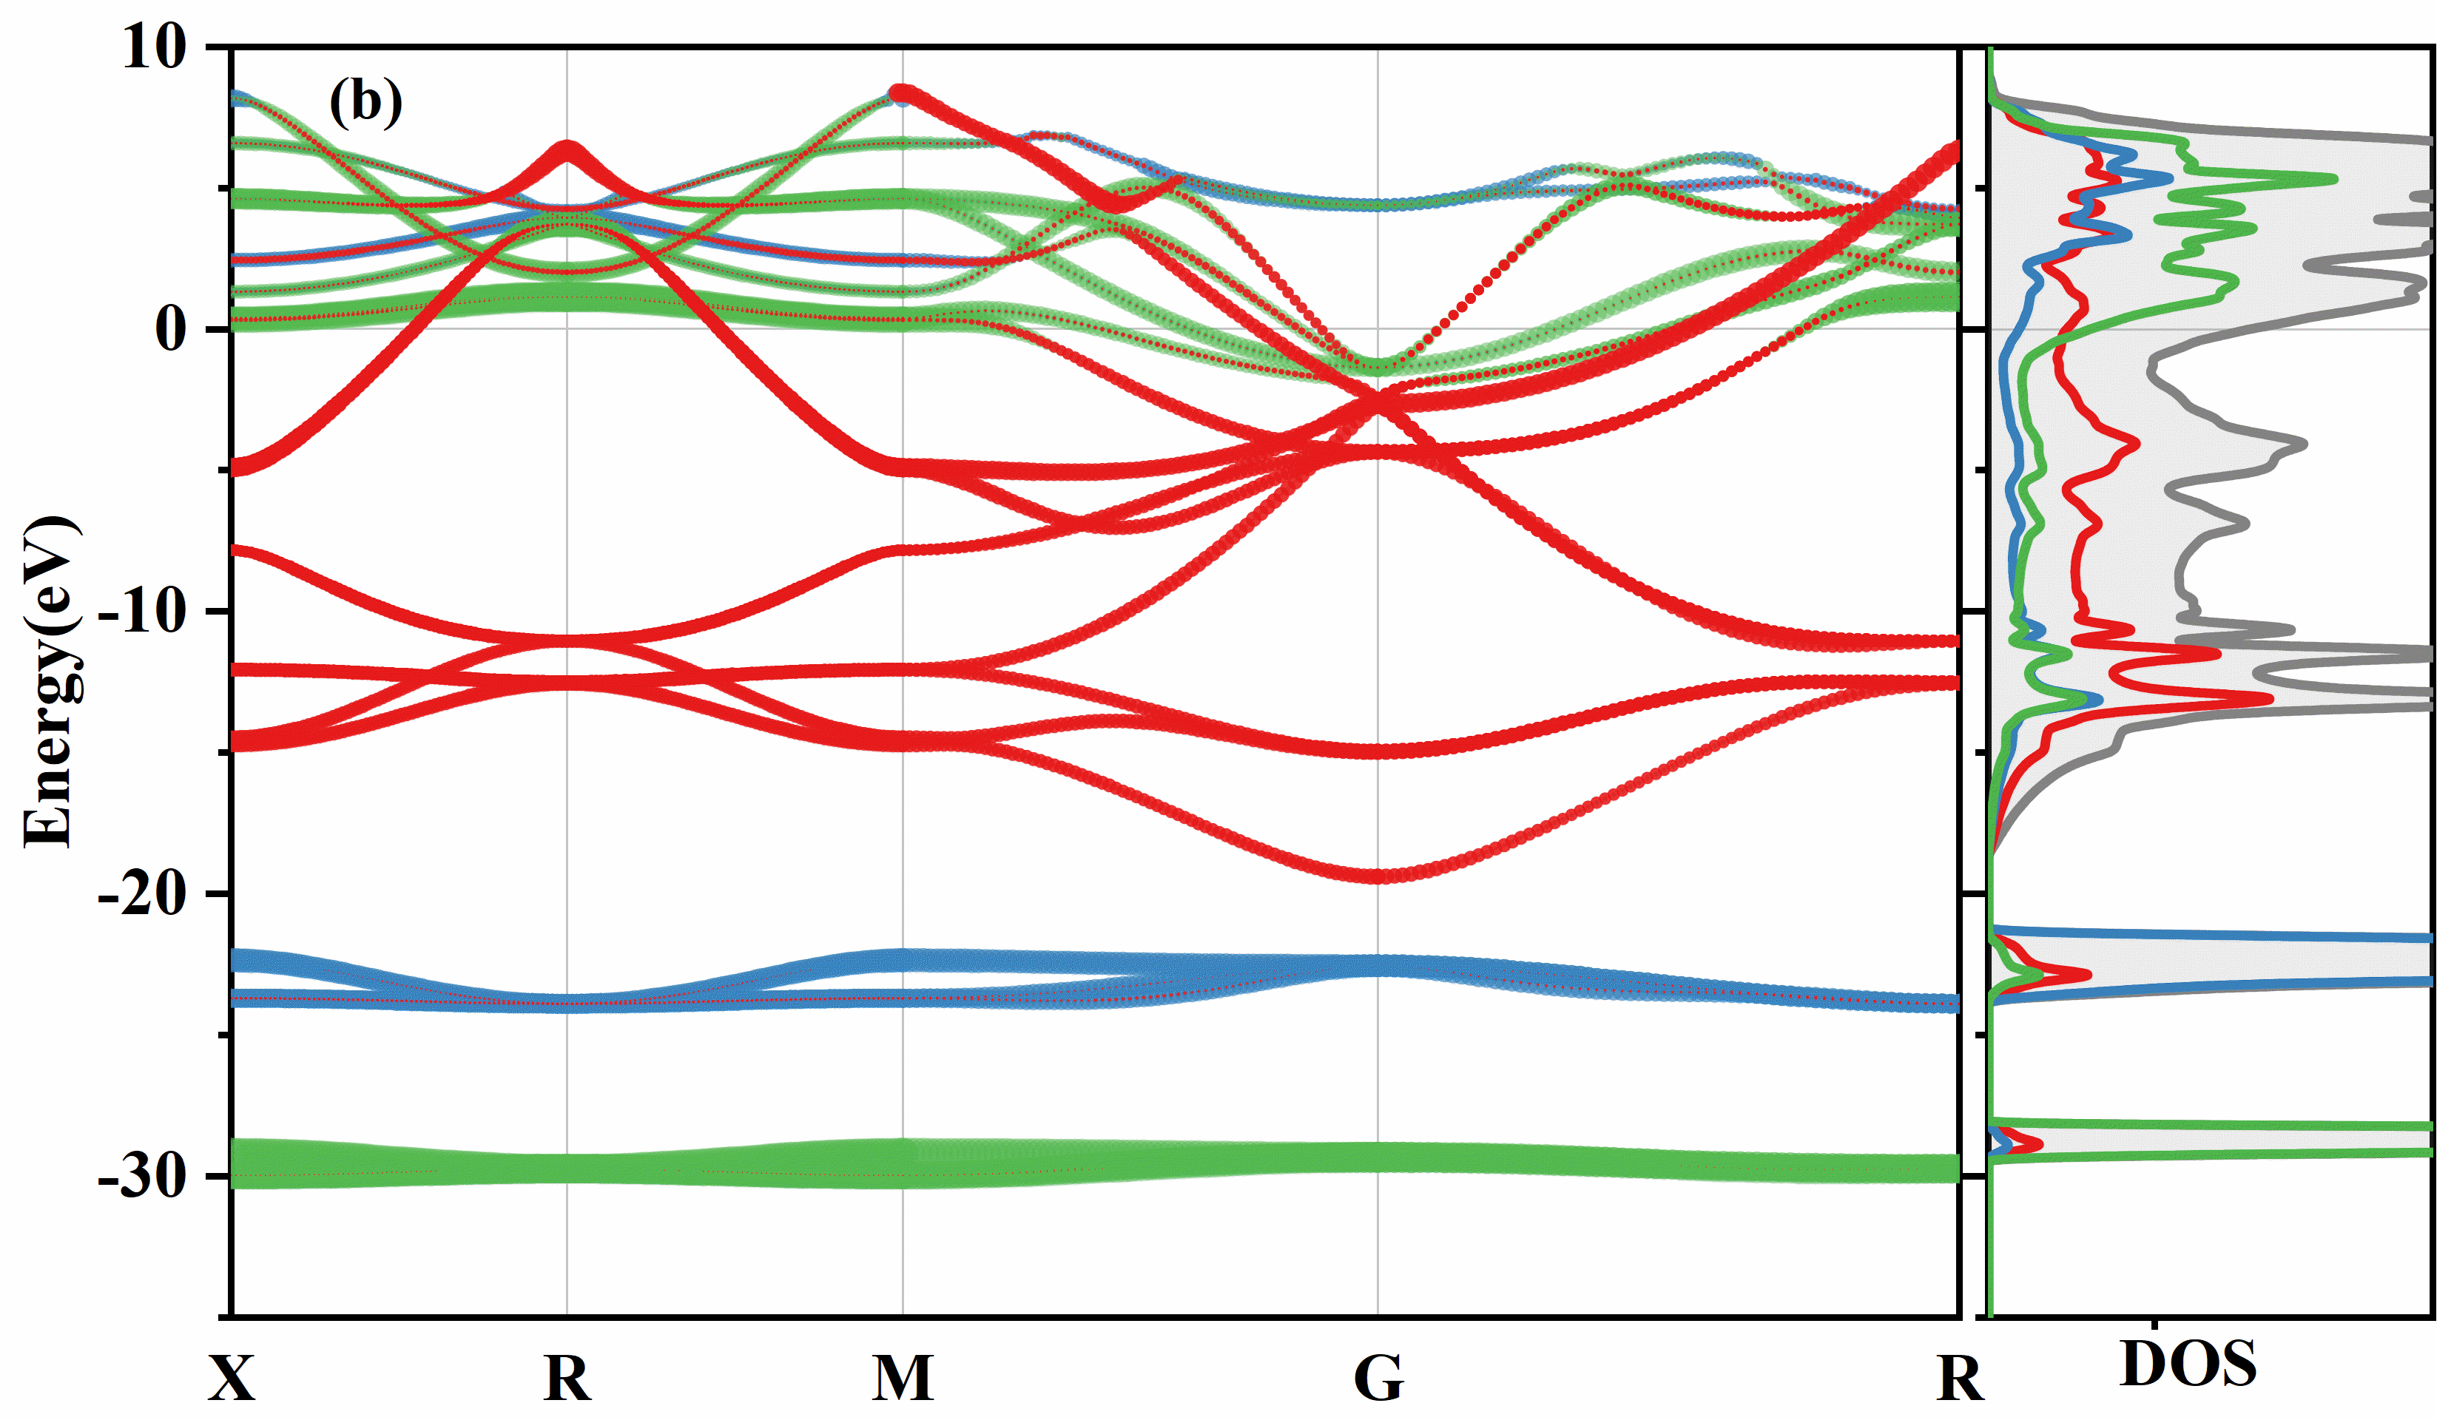
研究内容
3、碱土/稀土金属体系的结构与超导性质研究
电子性质
超导性质
44.2%
73%
37.4%
71%
ScCaH₈(上)和ScCaH₁₂(下)在200 GPa下的电子能带结构
在200 GPa下计算的声子色散曲线(左边)、投影声子态密度(中间)、谱函数及其积分 (右边)：(a) ScCaH₈；(b) ScCaH₁₂
氢在费米能级处对DOS有高贡献的结构往往具有更高的超导转变温度
能带结构中费米能级处同时具有平缓的带和尖锐的带

Slide 14
研究总结
三元氢化物
金属氢化物
Sc-Ca-H
Y-Sc-H
共价氢化物
NH₃BH₃
NH₃BH₃-H₂
结构
电子性质
超导性质
金属化

Slide 15
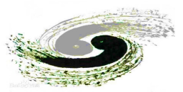
致谢
感谢博士导师陈向荣老师和姬广富老师的指导！
感谢课题组王保田老师和刘鹏飞老师的指导！
感谢课题组师兄师姐师弟师妹的帮助！
感谢中科院高能所提供的良好的科研平台！
感谢各位的聆听与指导！！
中国科学院高能物理研究所东莞研究部

